Slide 1
臨戰無退 임전무퇴
진재연, 채송화
전라북도 기능경기대회 105팀

Slide 2
개요
장르
횡 스크롤 액션 슈팅 게임
배경
신라 시대, 어느 깊은 산골, 신라의 절
목표
플레이어는 신라 시대의 화랑이 되어, 나라를 위협하는 악당들을 처단하고 최고의 화랑이 되어야 한다
시점
측면 시점(사이드 뷰)

Slide 3
특징
동양의 미가 느껴지는 수묵화 풍의 배경 그림 체와 아동 및 초등학생들이 좋아할만한 만화 풍의 캐릭터 그림 체의 절묘한 조화를 이용한 그래픽 사용
액션 슈팅 장르에 신라의 화랑을 접목시킴
지루함 없이 가볍게 즐길 수 있는 게임
간단하고 직관적인 조작법과 인터페이스

Slide 4
플레이어
대상 연령층
8세 ~ 10대 아동
캐릭터
신라 시대의 화랑
컴퓨터 플레이어
플레이어의 적들(맹수 및 이무기, 닌자)

Slide 5
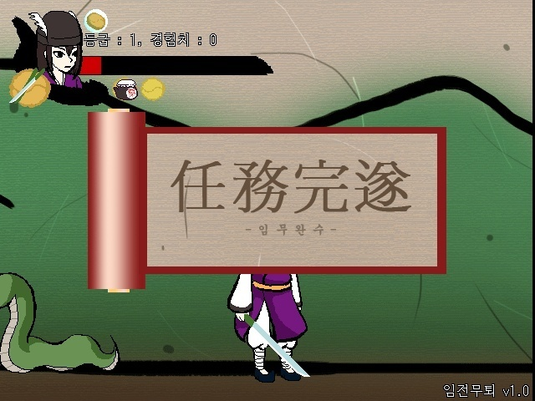
화면 인터페이스

Slide 6
조작 인터페이스
캐릭터 좌우 이동
좌 우 화살표 키
캐릭터 점프
위 화살표 키
캐릭터 앉기
아래 화살표 키
캐릭터 공격
스페이스 바 키
무기 변경
Z 키
아이템 사용
X 키
메뉴로 나가기
빠져나가기 키(ESC)

Slide 7
게임 방법 및 기타 설명
게임 시연

Slide 8
감사합니다
전라북도 기능경기대회 105팀

